Slide 1
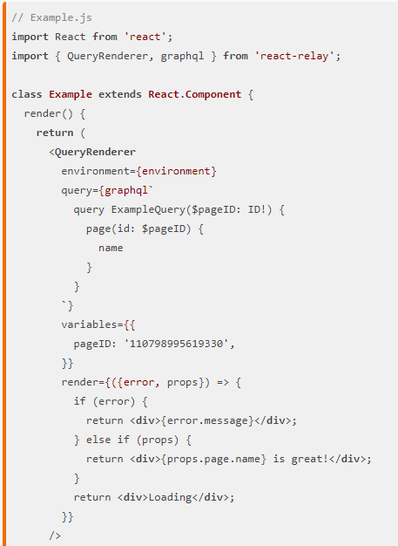
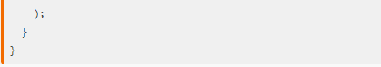
A QueryRenderer is a React Component at the root of a Relay component tree. It takes a query, fetches the given query, and uses the render prop to render the resulting data.
Relay – це обгортка, яка вчить react.js спількуватися зі сервером мовою graphql API
Сам запит до сервера(до бази)
Це передається в query
Це рендериться то шо прийшло в response-i

Slide 2
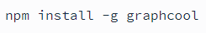
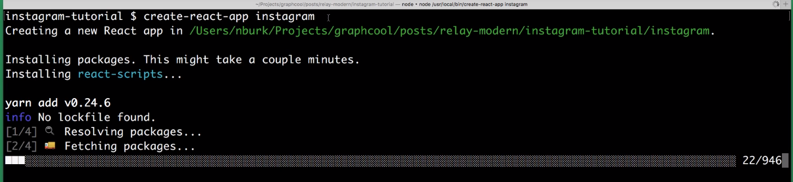
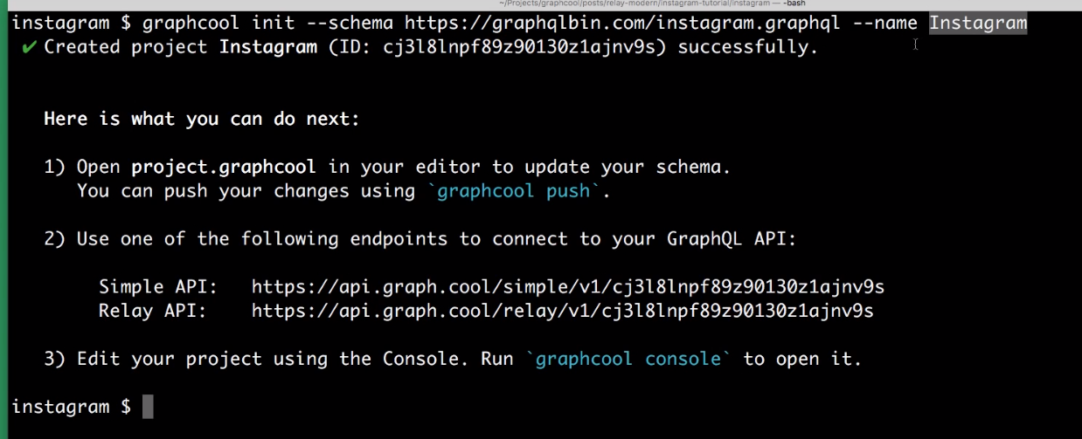
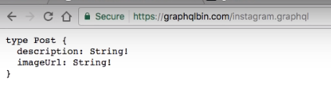
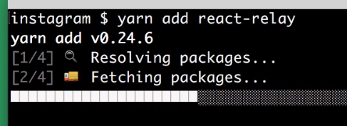
1. Мутимо React приложеньку
2. Заходимо в папку instagram, і мутимо graphql server
Імʼя сервера
graphcool це такий же framework як django
3. Доліплюємо relay до нашого react

Slide 3
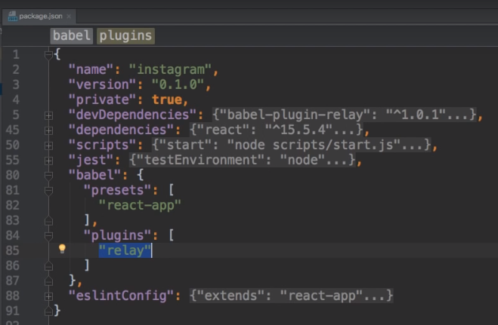
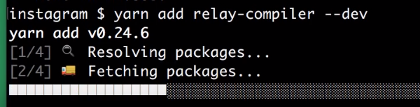
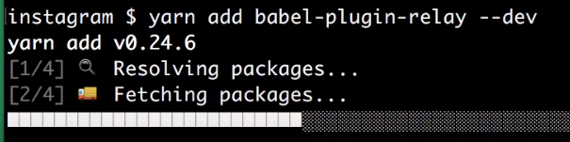
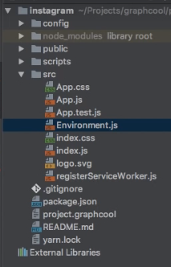
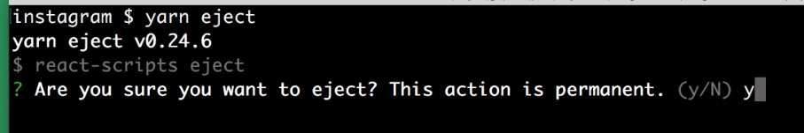
4. Доліплюємо relay-compiler
5. Доліплюємо babel compiler
6. Цей скрипт необхідний шоб намутити додаткові конфігурації для babel і relay
Створюэмо environment

Slide 4
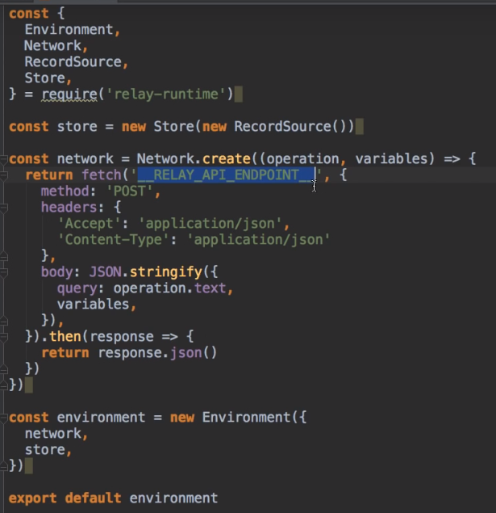
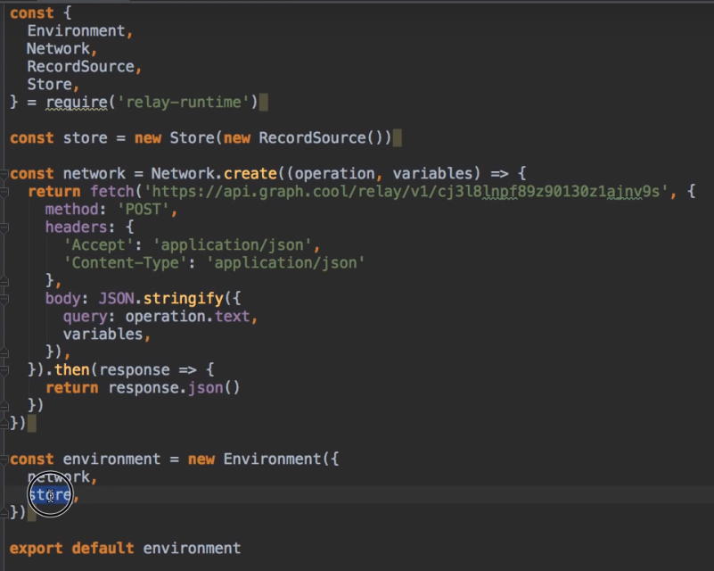
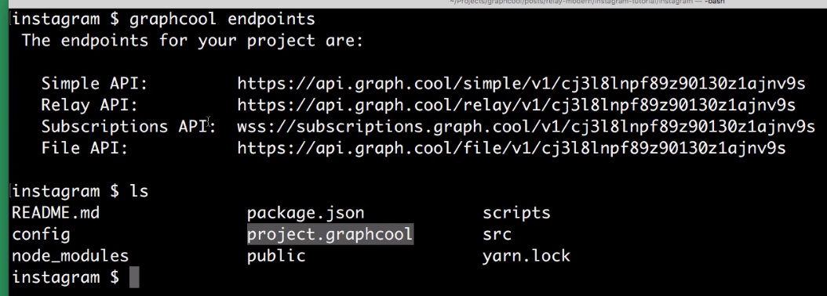
Environment.js
Заміняємо як показано
Створення кешу необхідного для relay

Slide 5
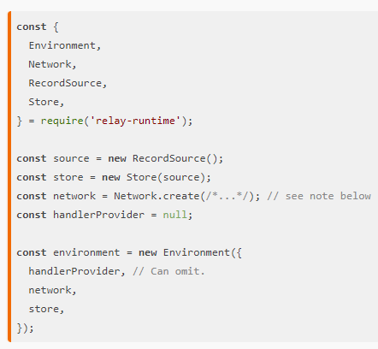
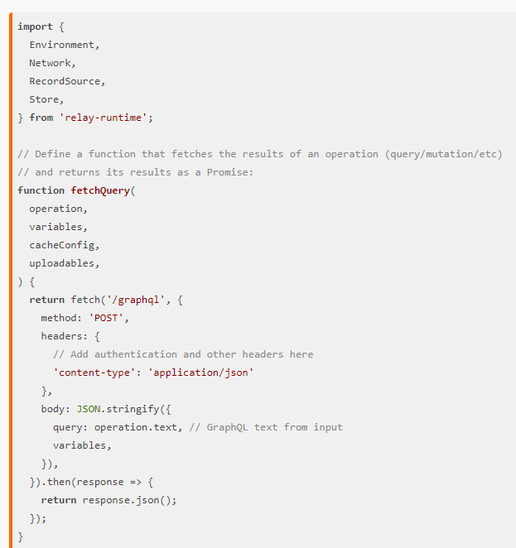
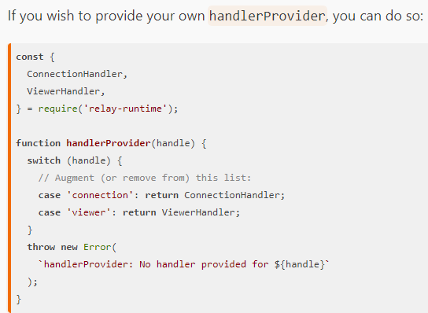
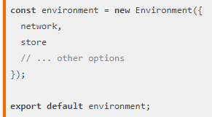
Network Layer
зазвичай створюють один екземпляр
але бувають ситуації коли необхідно створити не один environment а декілька: коли кешуються дані про юзера який може залогінитися і вийти, всьо шоб не кидалося в один кеш, кожен юзер має мати свій кеш, свій environment, бо можуть відобразитися фотки у ванні іншого юзера на твоїй сторінці. ахаха.
і повсюди його використовують

Slide 6
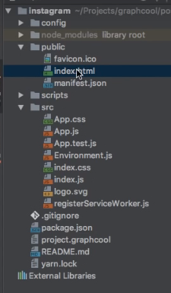
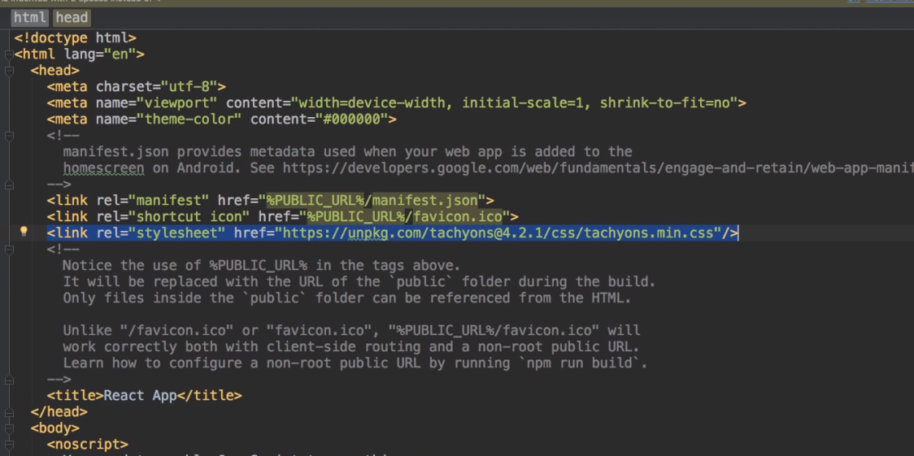
Дописуємо підключення стилів якщо цього нема

Slide 7
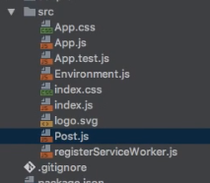
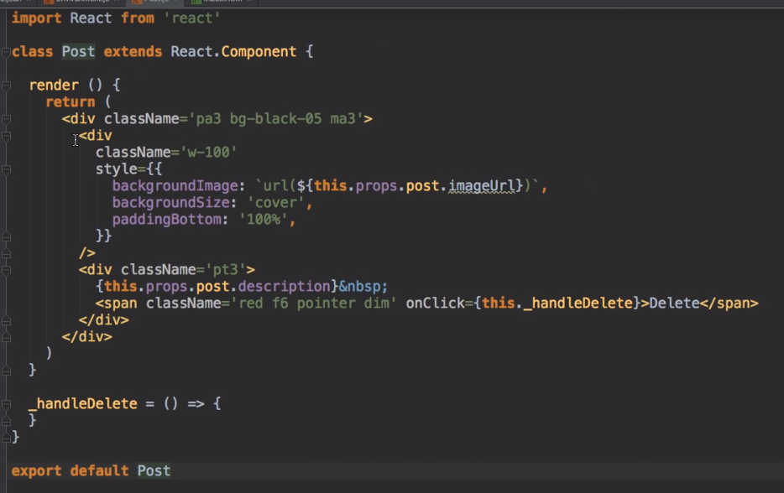
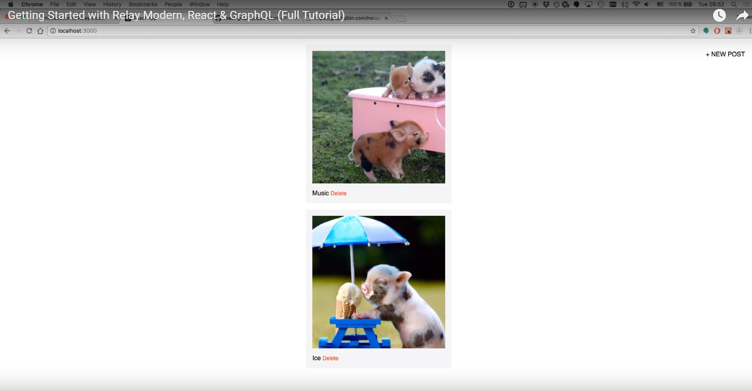
Тепер можемо добавити react component
Це то шо чувак хоче намутити

Slide 8
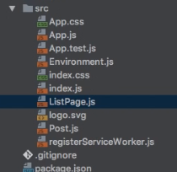
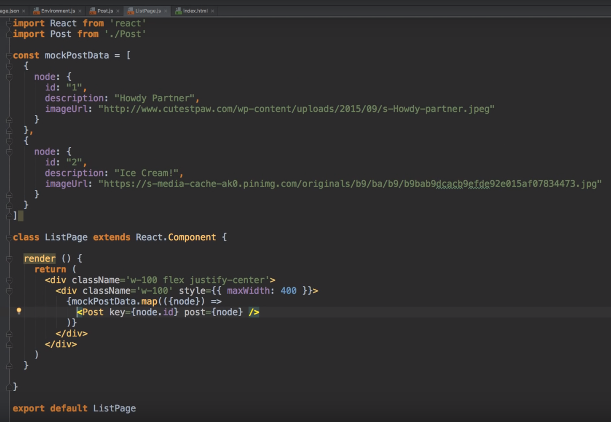
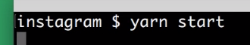
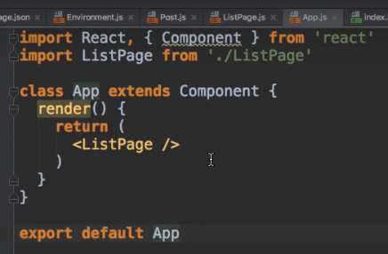
ListPage
Post
В нашому root компоненті (App.js) робимо таке

Slide 9
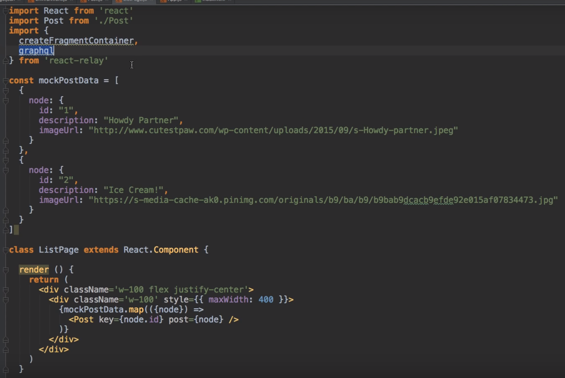
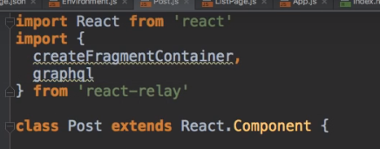
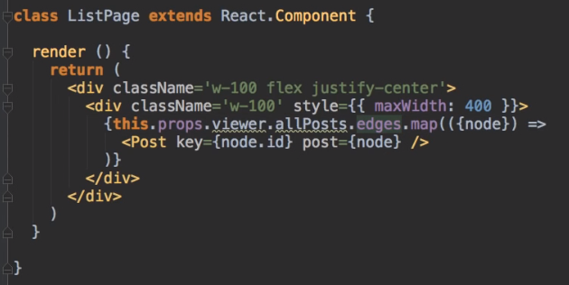
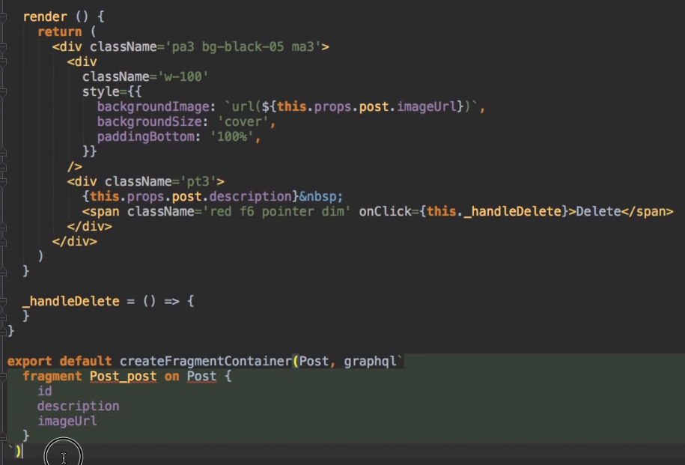
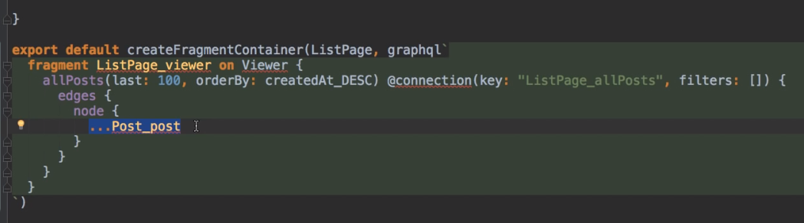
Це має бути як назва файлу, а це як назва властивості шо ми хочемо дістати

Slide 10
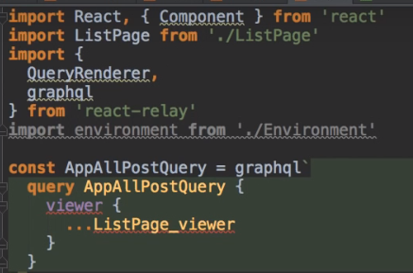
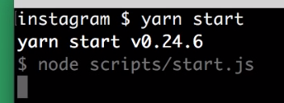
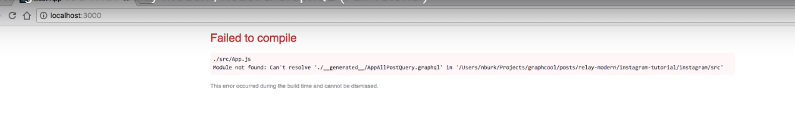
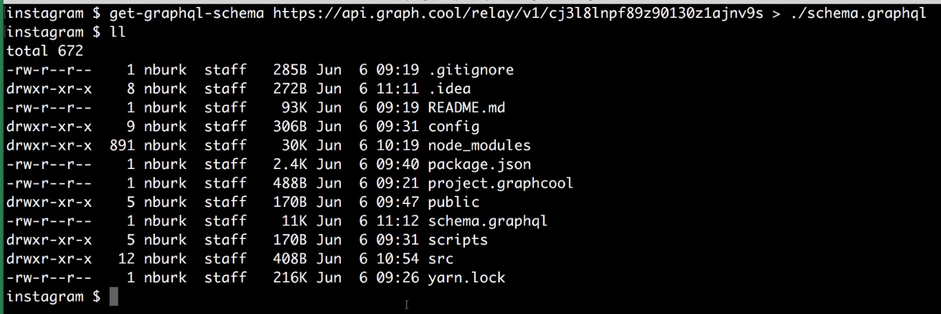
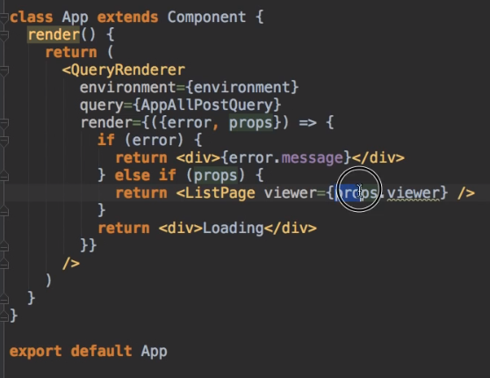
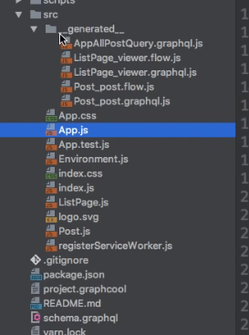
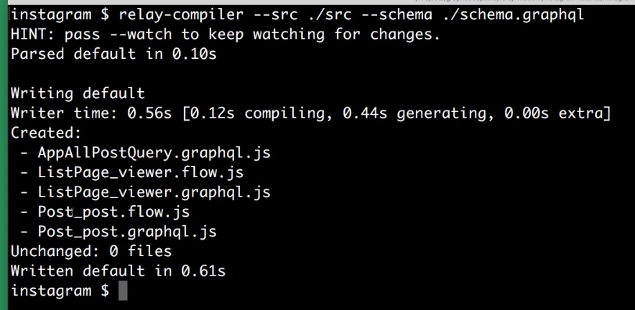
Для оптимізації має генеруватися graphql-schema того таке
Шоби компілятором згенерувати - graphql схему, треба замутити:
скачує
Створилася така папка
Буквально компілює
У випадку якщо нічо не відображається значить в базі нема даних, або треба промутити нижче по слайду

Slide 11
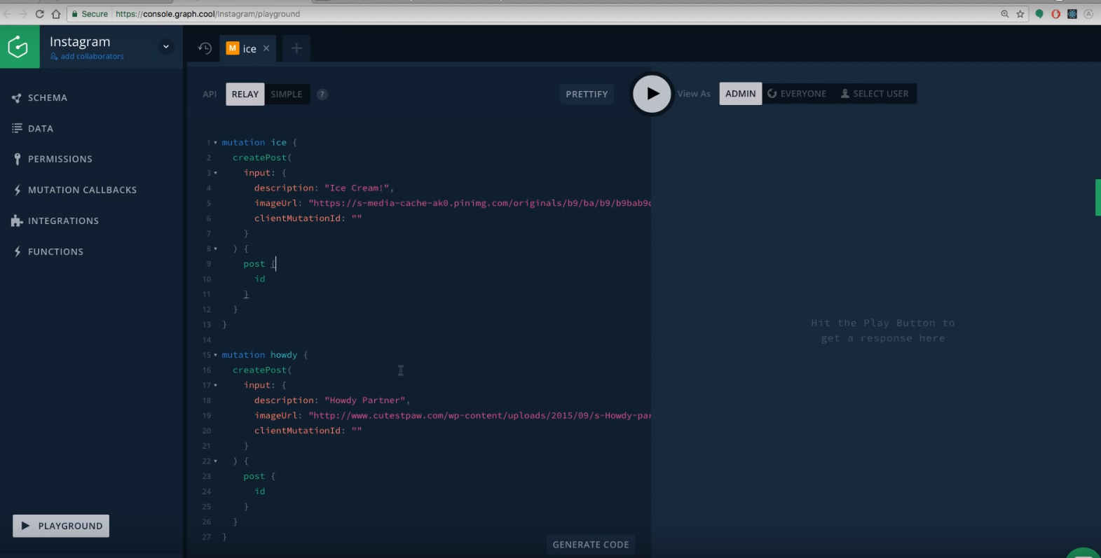
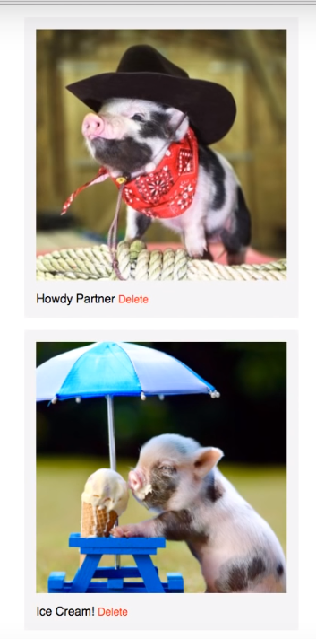
після того як ми запустимо наш мʼютейшн, тобто запишемо дані в базу, ми зможемо побачити результат

Slide 12
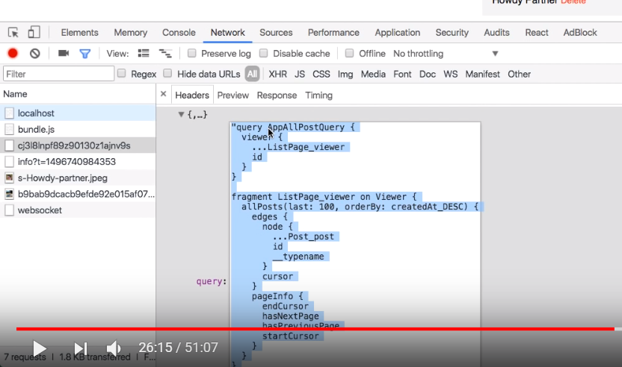
Шоби перевірити чи дійсно запрос до бази відбувся і шо звідти прийшло користуйся

Slide 13
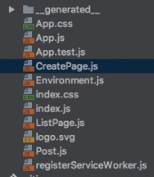
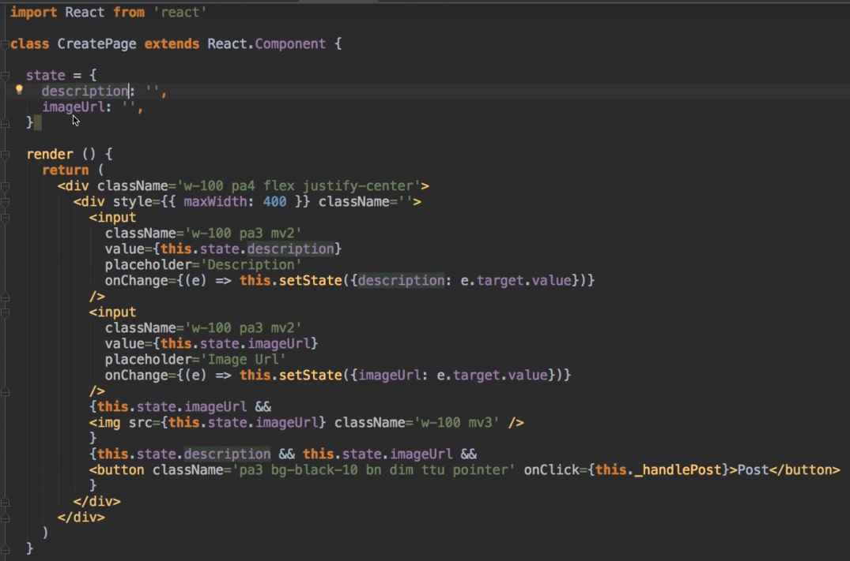
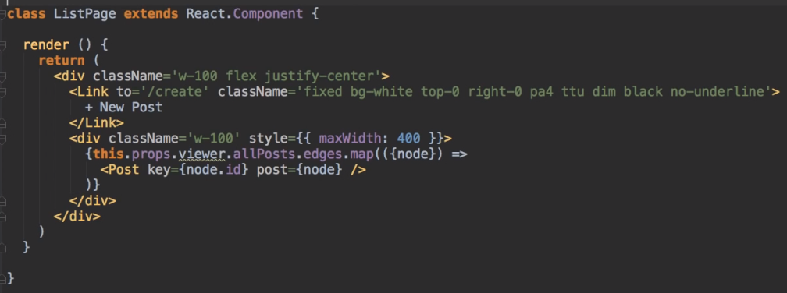
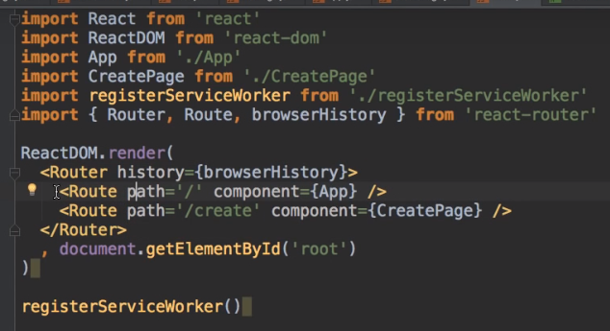
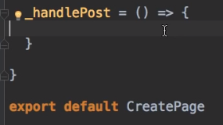
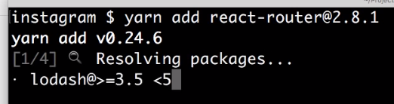
Знову наступний крок
доліпили Link
index.js
Тепер можна доліпити react-router

Slide 14
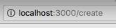



click

Slide 15




тут має бути код що на наступному слайді

Slide 16


в СreatePostMutation.js
тут той самий ключ має бути
перед export допілюємо це:

Slide 17






CreatePage.js
обовʼязково переписуємо рендер
і виходить це
перед класом треба це добавити
вкінці

Slide 18





ці речі треба допілити у файлі Post.js
перекомпілює всьо дєло више(попередній слайд)

Slide 19




Slide 20



так було в моєму проекті
документація, simple example
по суті шоби це працювало, треба просто скопіпастити документацію

Slide 21






















тип що повертає
знак питання означає що може повертати, а може і не повернути, якщо немає шо
це те саме, тільки витягує масив

Slide 22







як здійснюються mutation?
optimisticResponse – це обʼєкт, який ми повертаємо користувачу до того як справжні дані зі сервера прийшли (має бути точно таким же як graphql response object)
всі штуки, коли шось поламалося вміють робити roll back
pathToConnection:
шлях від батька що містить connection, до самого connection (вказувати треба включно: і батько і сам connection)
виконується тоді коли request повністю виконався і локально на стороні користувача updater функція виконала свої зміни
батько
connection
порядок виконання функцій:
1) optimisticResponse
2) optimisticUpdater
3) updater
parent node що містить connection
тип конфігурації
const filters = {'orderby': 'chronological'};
аргумент конфігурації
можна дописати опцію як сортувати
ключ: перша половина вказує на назву mutation, друга на поле з яким хочемо звʼязатися
parent node що містить connection
тут вказується як саме оновити локальні дані завдяки тому що ф-я приймає store instance
як саме вставити нове поле
append, prepend, or ignore
назва новоствореного поля

Slide 23






аргументи що приймає commit

Slide 24
index.js
Environment.js – тут по суті мутиться обʼєкт кеша, і такий собі network layer
class Store і class RecordSource – це дефолтні, встроєні імплементації інтерфейсів Relay Store, того ти можеш почитати про ці інтерфейси та імплементувати свій клас Store ( або RecordSource) під свої потреби
Тут відправна точка
треба вставити таке в код
DeletePostMutation.js
App.js
це функція, подібна до queryRenderer яка робить запит на зміни до бази даних

Slide 25




CreatePostMutation.js
Post.js
з попереднього слайду
CreatePage.js
ListPage.js
тут відправна точка:
цей клас викликається в App.js (верхній слайд)
це має називатися як назва файлу, друга частина - як назва властивості куди збираємося записати результат запиту

